Slide 1
МКОУ Купреевская СОШ
Поделки из природного материала
Выполнила : Круглова С. Г.

Slide 2
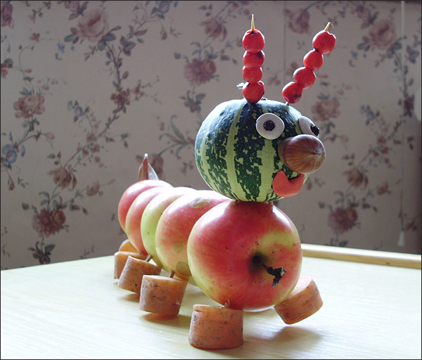

Slide 3
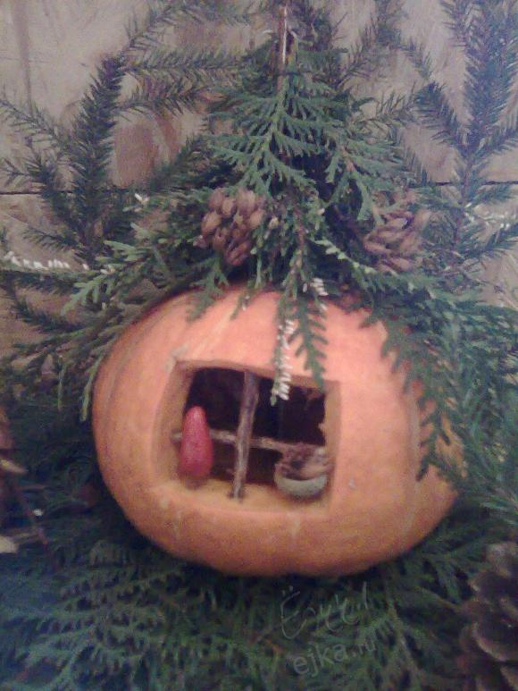

Slide 4
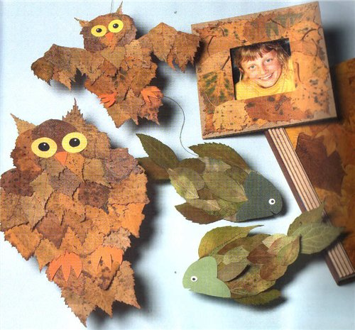

Slide 5
